Slide 1
Алтайский край

Slide 2
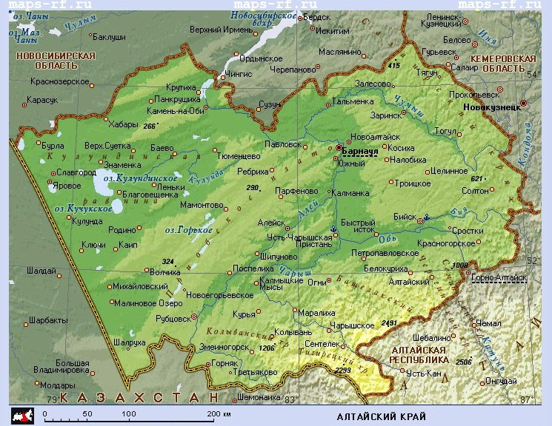

Slide 3
ГЕРБ

Slide 4
Флаг

Slide 5
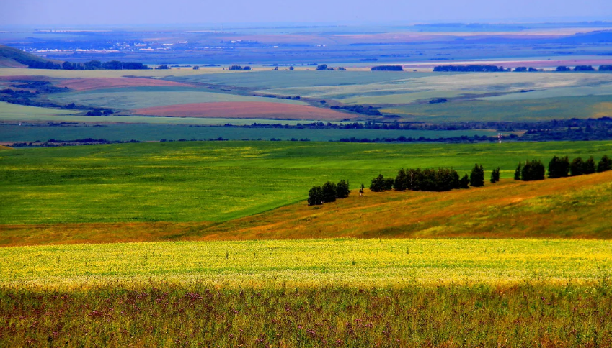
Алтайские степи

Slide 6
лесостепи

Slide 7
тайга

Slide 8
горы

Slide 9
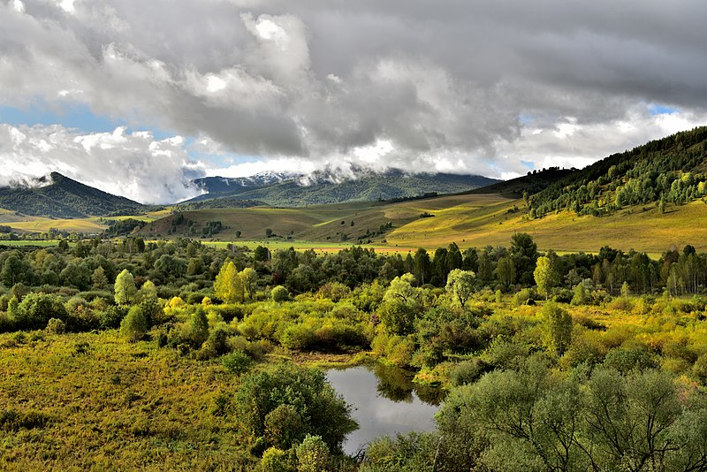
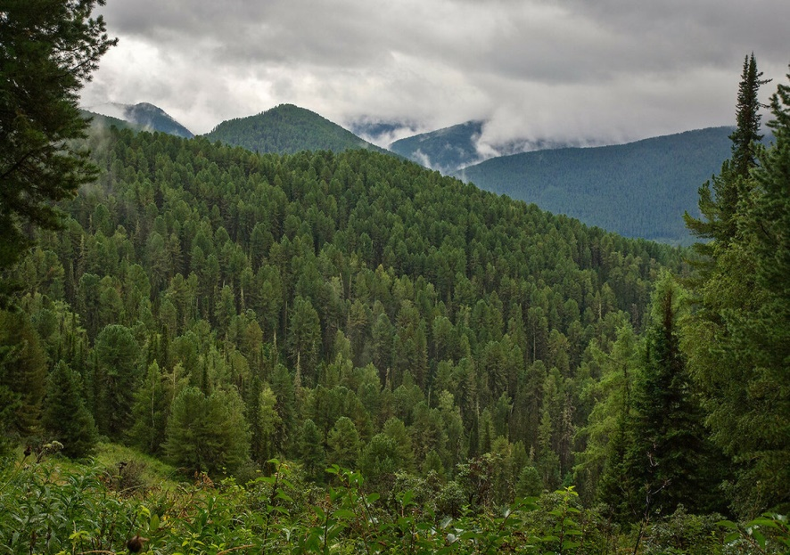
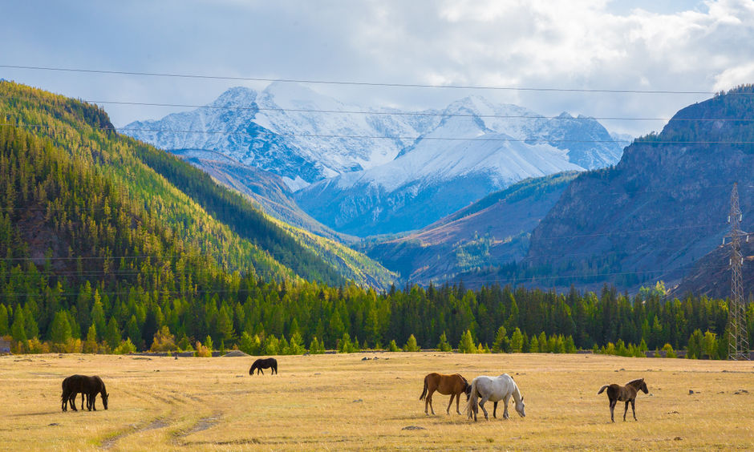
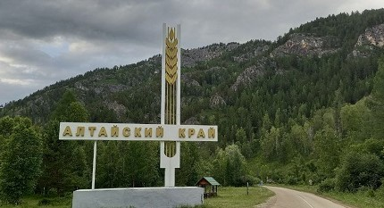

Slide 10
Река обь

Slide 11
Река катунь

Slide 12
Река бия

Slide 13
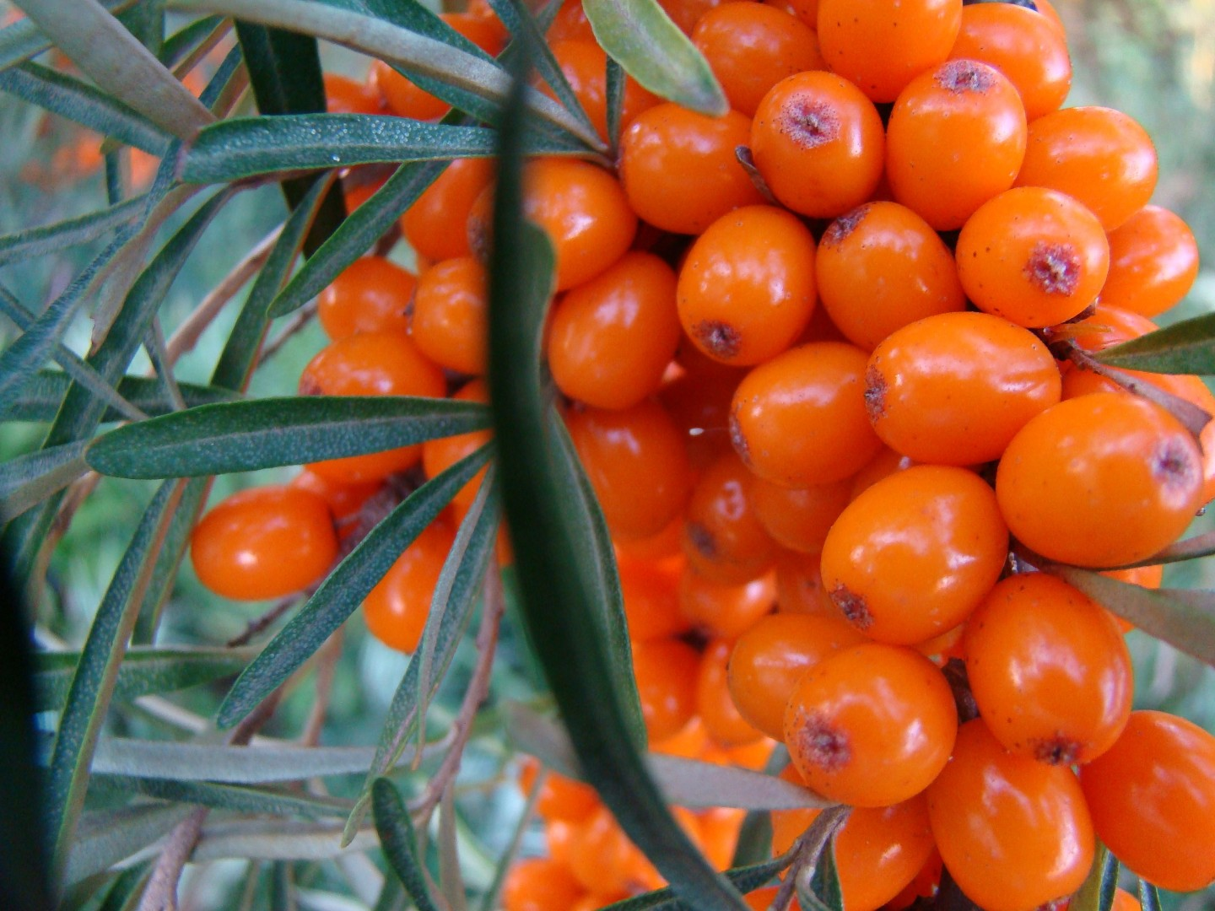

Slide 14
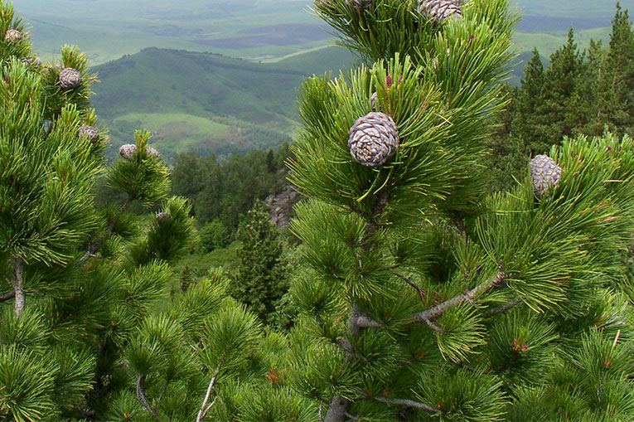

Slide 15
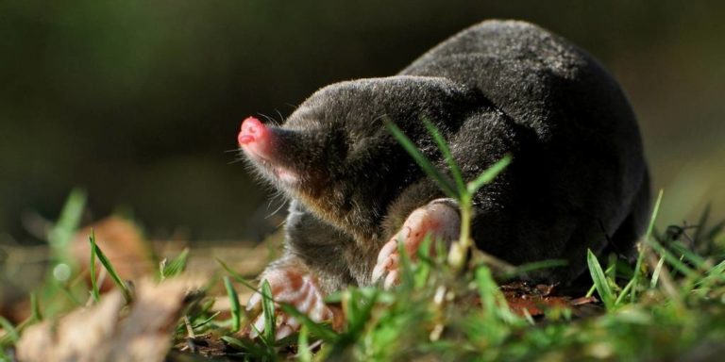
Алтайский крот

Slide 16
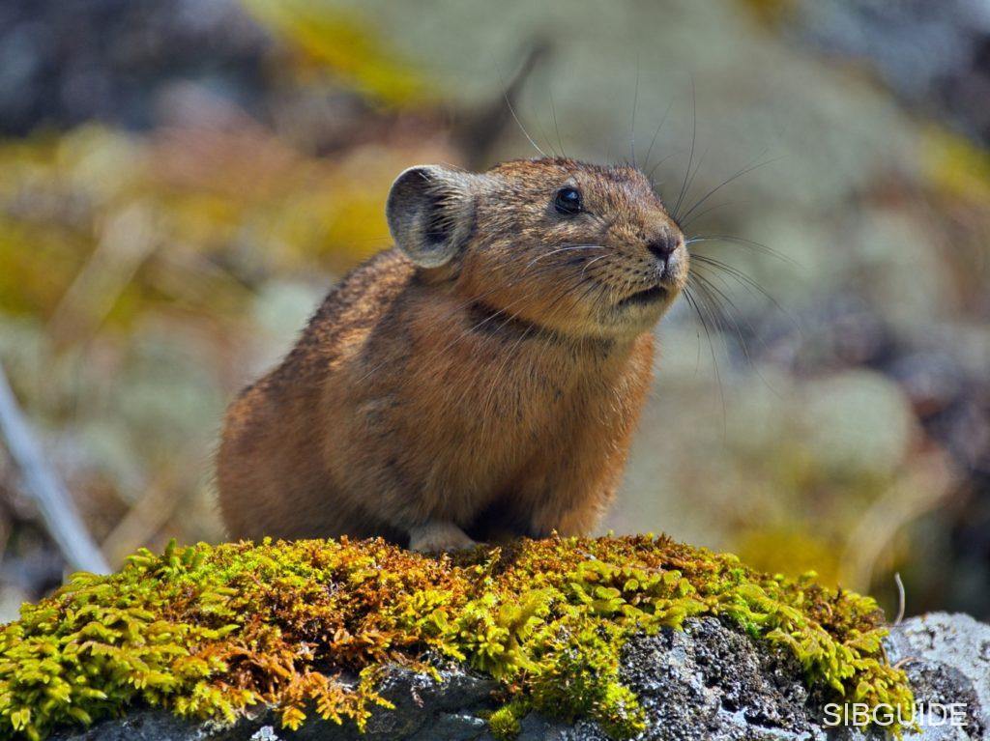
Алтайская пищуха

Slide 17
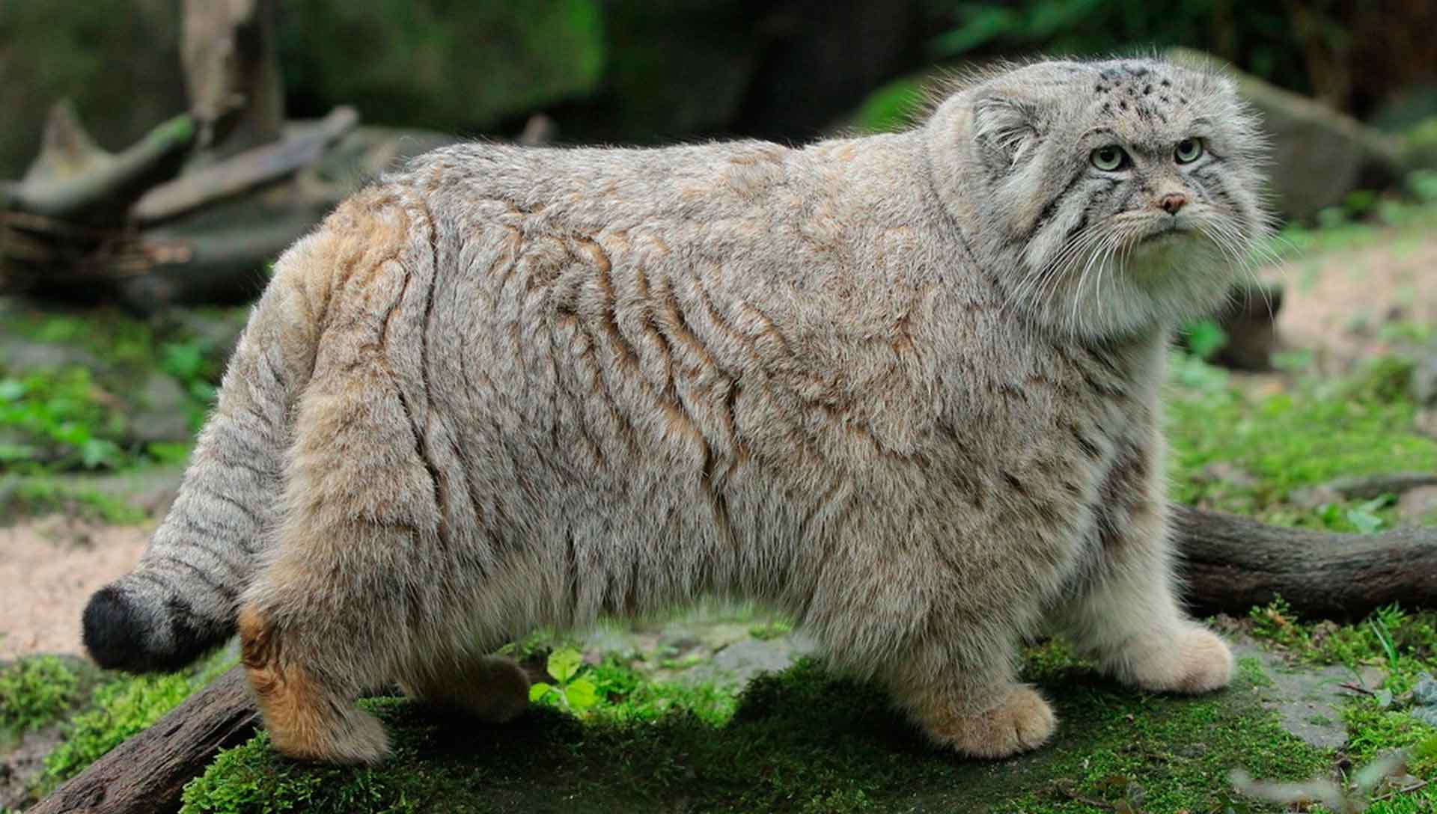
манул

Slide 18
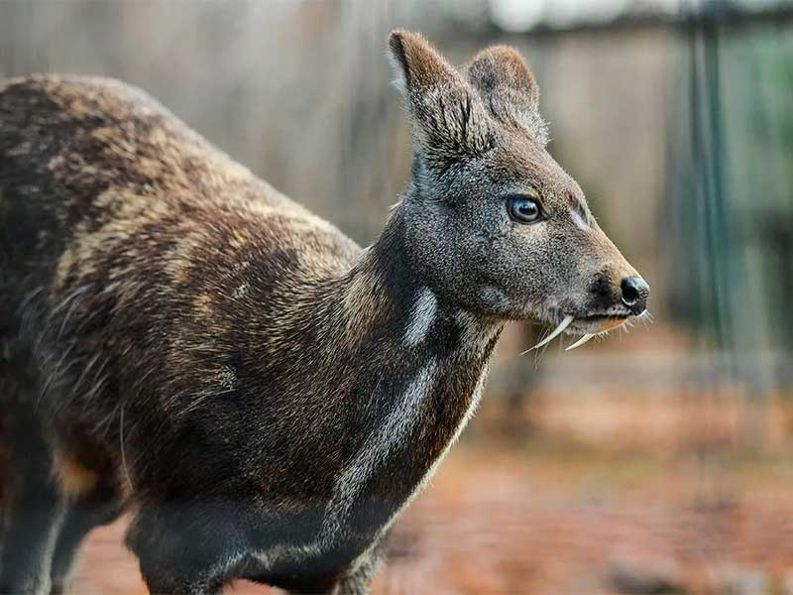
Кабарга

Slide 19
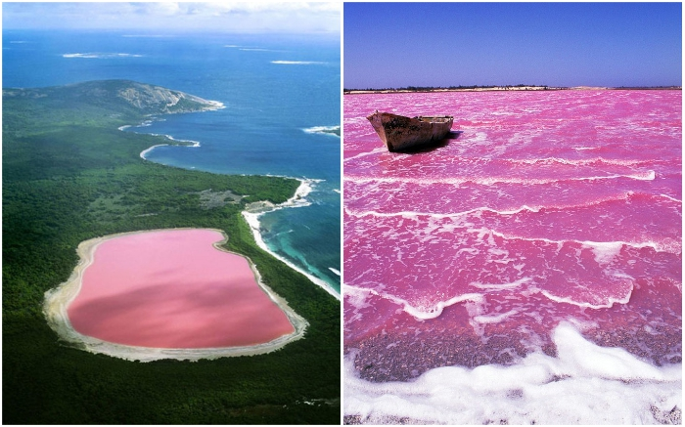

Slide 20
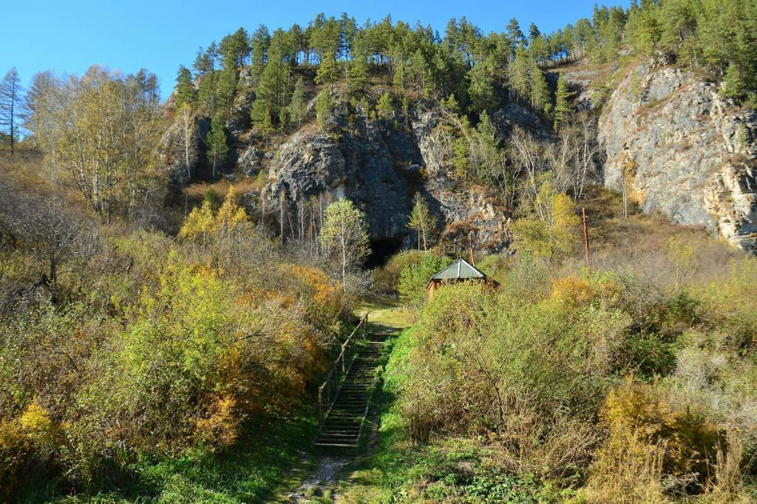

Slide 21
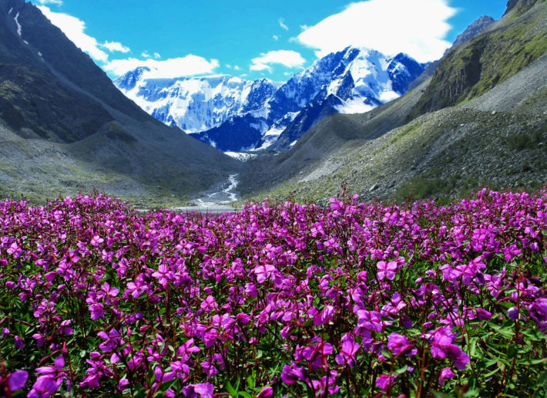

Slide 22
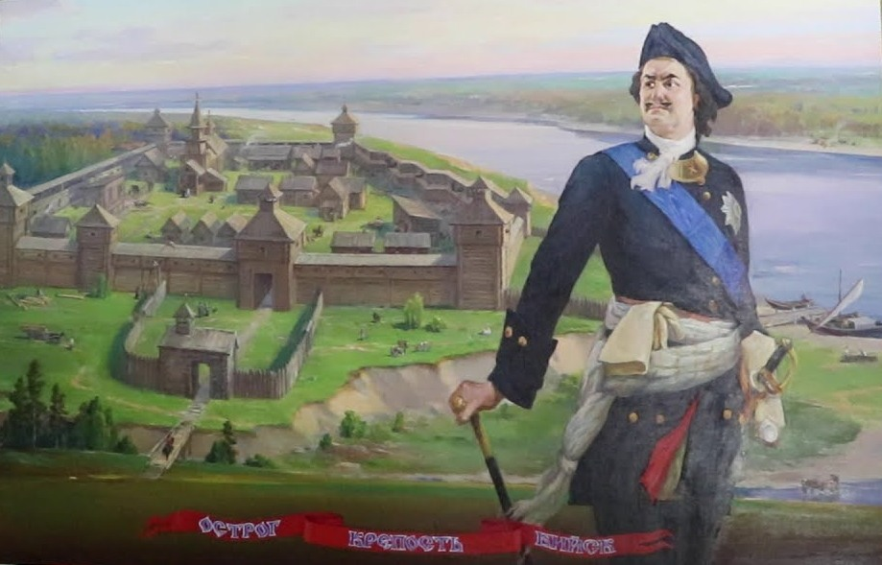
по указу Петра I будет построен первый Бикатунский острог(позднее город бийск)

Slide 23
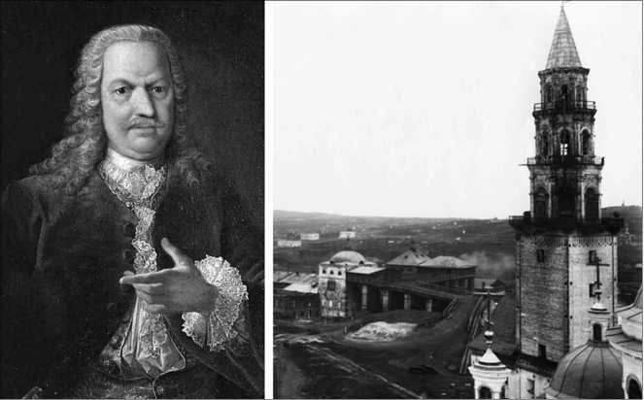
Акемфий Демидов строит здесь медеплавильные,а затем и сереброплавильные заводы

Slide 24
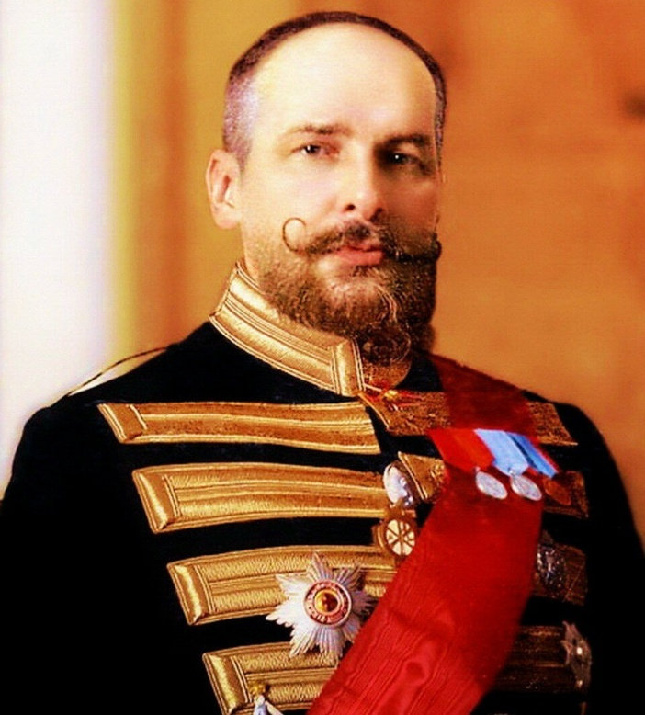
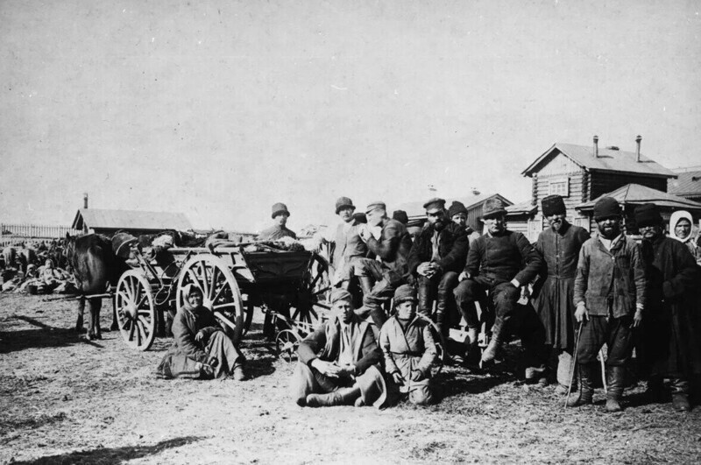
Столыпинская реформа 1906г. способствовала освоению и заселению северо-западной части Алтая

Slide 25
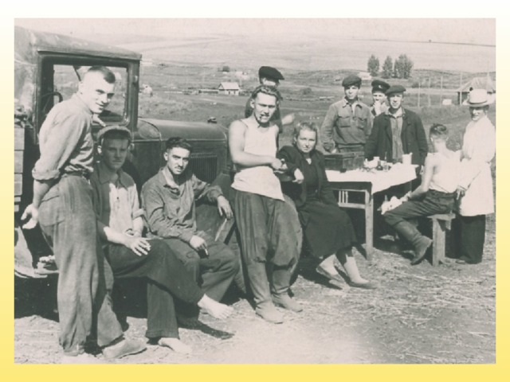
алтайскую целину поднимали 50 000 добровольцев.

Slide 26
Барнаул – административный центр Алтайского края

Slide 27
Бийск был основан по указу Петра I

Slide 28
Михаил Тимофеевич Калашников

Slide 29
Алексей Иванович Скурлатов

Slide 30
Герман Титов

Slide 31
Роберт Рождественский

Slide 32
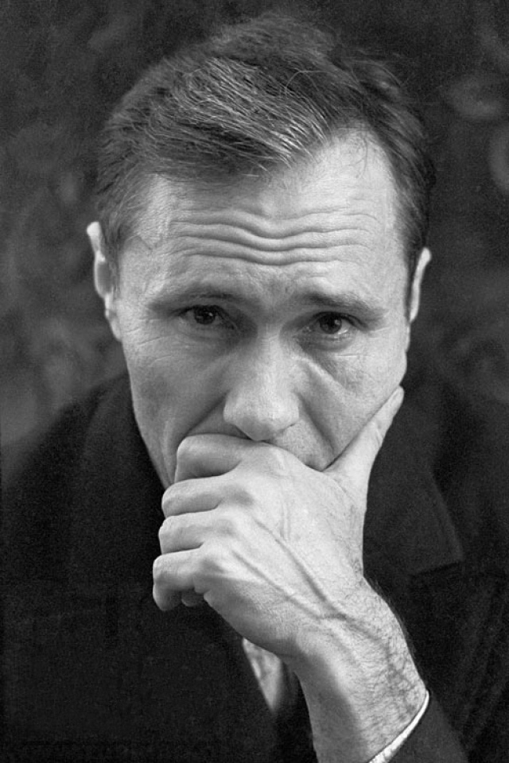
Василий Шукшин

Slide 33
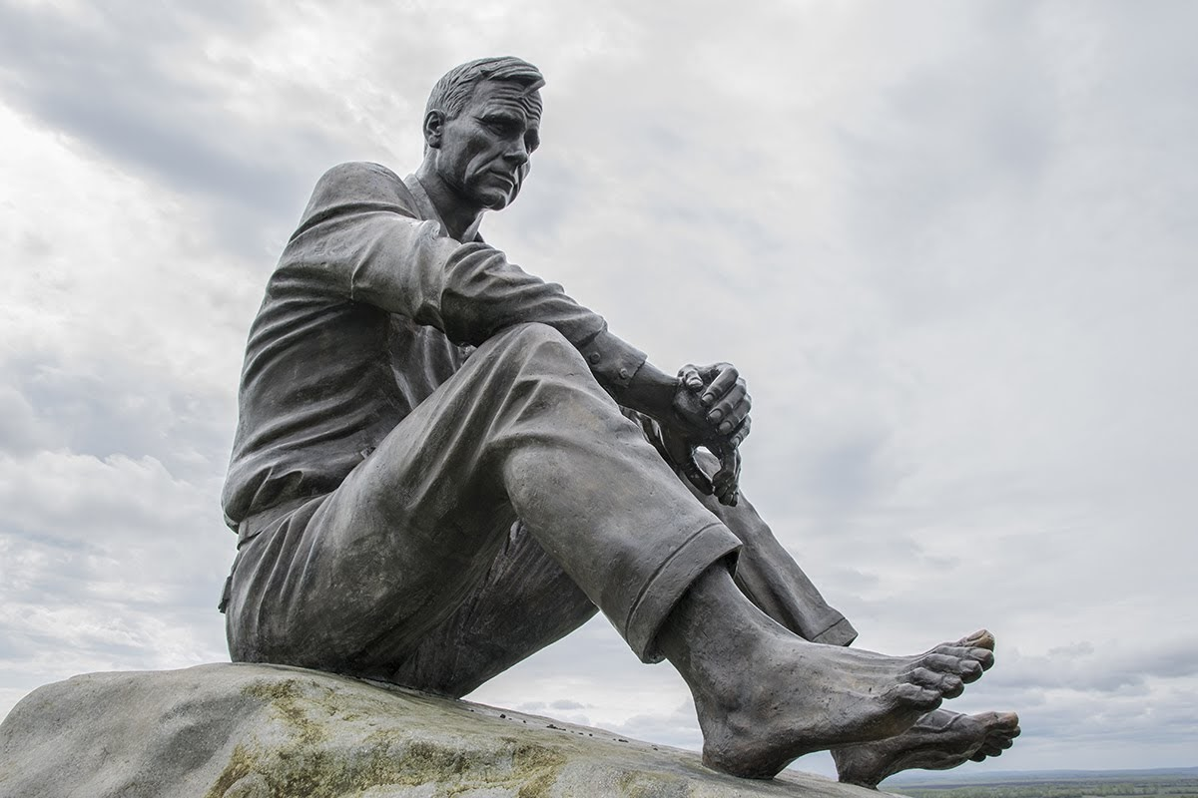

Slide 34
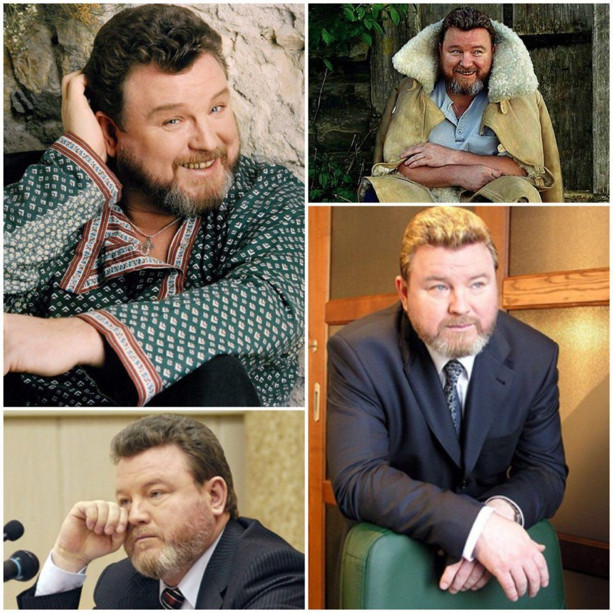
Михаил евдокимов

